Slide 1
System Organizacji Kolędy
Michał Chawar
promotor dr Wiktor Zychla

Slide 2
SOK

Slide 3
Michał Chawar SOK

Slide 4
Problem
Michał Chawar SOK
2017
Powstawanie modelu kolędy na życzenie (2017)
2020
Pandemia (2020-22)
Pierwsza wersja aplikacji ( 2022)
2026

Slide 5
Problem
Michał Chawar SOK
Pierwsza wersja aplikacji ( 2022)
2026
Powstawanie modelu kolędy na życzenie (2017)
2017
Pandemia (2020-22)
Kolęda tradycyjna
Kolęda na życzenie

Slide 6
Problem
Michał Chawar SOK
Pierwsza wersja aplikacji ( 2022)
2026
Powstawanie modelu kolędy na życzenie (2017)
2017
Pandemia (2020-22)
Kolęda tradycyjna
Kolęda na życzenie

Slide 7
Problem
Michał Chawar SOK
Pierwsza wersja aplikacji ( 2022)
2026
Powstawanie modelu kolędy na życzenie (2017)
2017
Pandemia (2020-22)
Zgłoszenia Karteczki Wiadomości Planowanie
Kolęda tradycyjna
Kolęda na życzenie

Slide 8
Rozwiązanie
Michał Chawar SOK
Pierwsza wersja aplikacji ( 2022)
2026
Powstawanie modelu kolędy na życzenie (2017)
2017
Pandemia (2020-22)
Zgłoszenia Karteczki Wiadomości Planowanie
SOK
Kolęda tradycyjna
Kolęda na życzenie

Slide 9
Rozwiązanie
Michał Chawar SOK
Zgłaszanie
Agregacja
Planowanie
Powiadamianie

Slide 10
Rozwiązanie
Michał Chawar SOK
Zgłaszanie
Agregacja
Planowanie
Powiadamianie

Slide 11
Rozwiązanie
Michał Chawar SOK
Zgłaszanie
Agregacja
Planowanie
Powiadamianie
Planowanie
Powiadamianie
Zgłaszanie

Slide 12
Rozwiązanie
Michał Chawar SOK
Planowanie
Powiadamianie
Zgłaszanie
Agregacja
Planowanie
Powiadamianie
Zgłaszanie

Slide 13
Rozwiązanie
Michał Chawar SOK
Planowanie
Powiadamianie
Zgłaszanie
Agregacja
Planowanie
Powiadamianie
Zgłaszanie

Slide 14
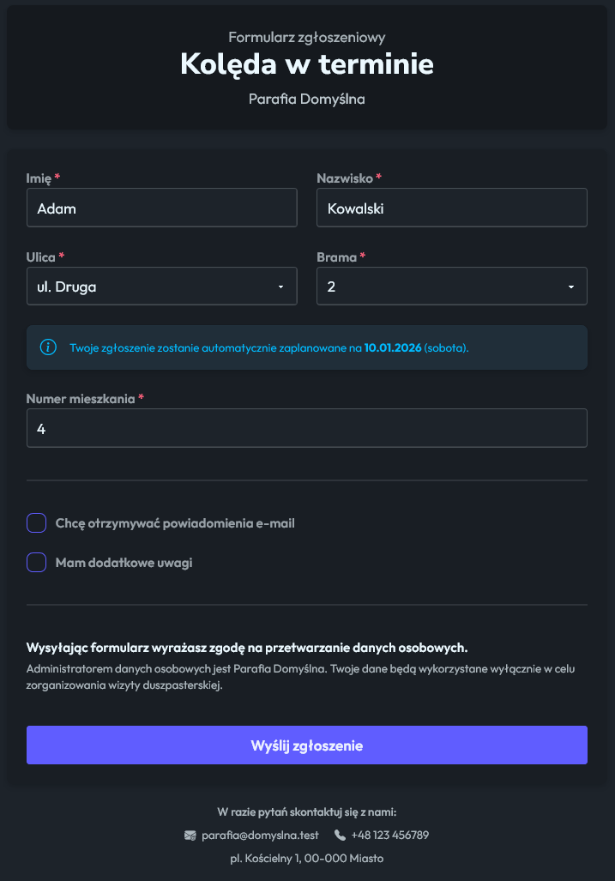
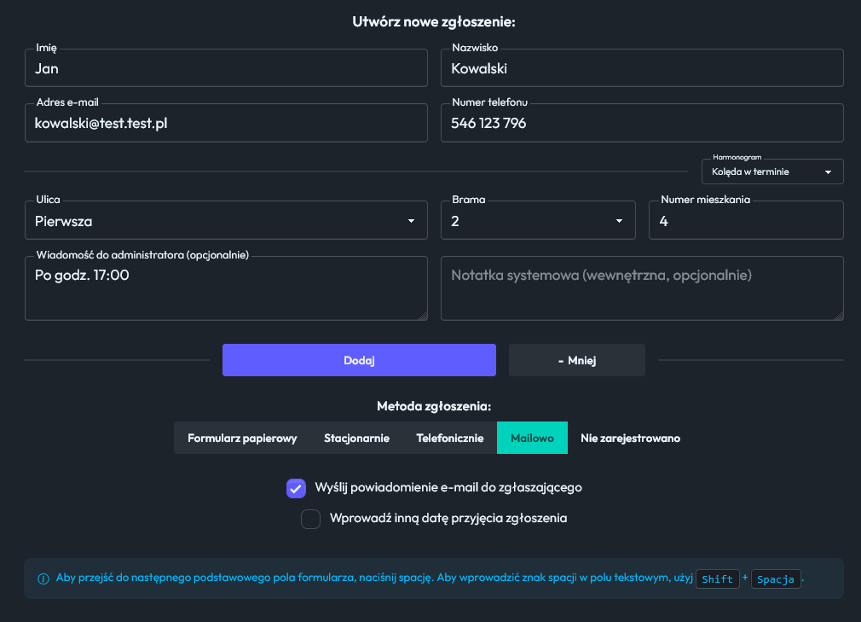
Formularze
Michał Chawar SOK
Zgłaszanie
Zgłaszanie
Powiadamianie
Planowanie
Agregacja
Powiadamianie
Planowanie

Slide 15
Formularze
Michał Chawar SOK
Zgłaszanie

Slide 16
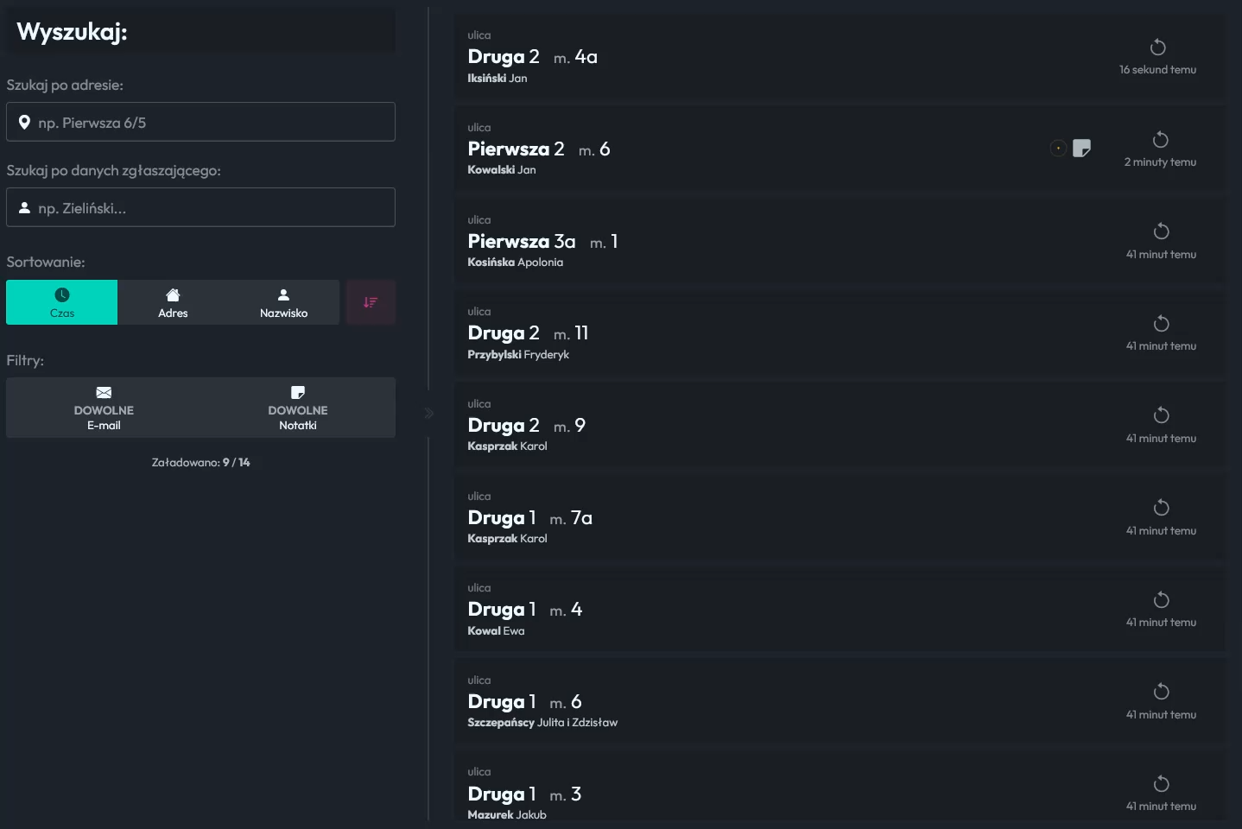
Zgłoszenia
Michał Chawar SOK
Agregacja

Slide 17
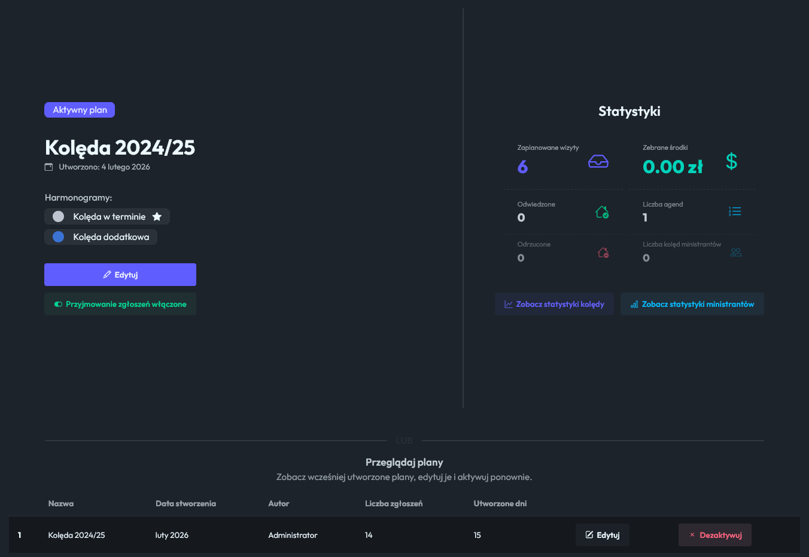
Plany i kalendarze
Michał Chawar SOK
Planowanie

Slide 18
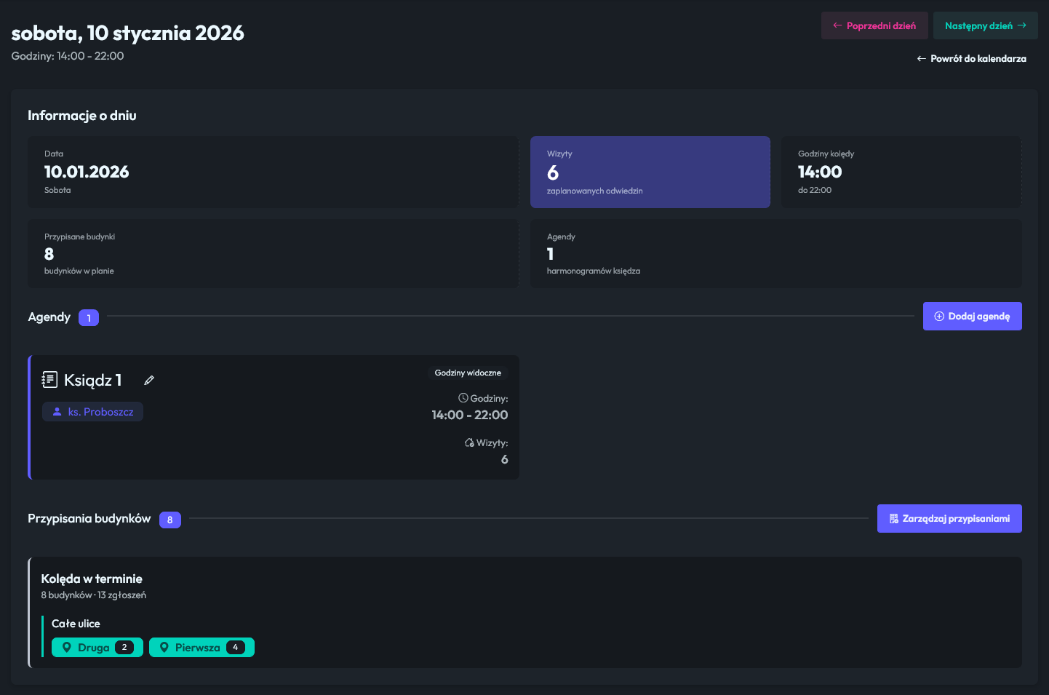
Plany i kalendarze
Michał Chawar SOK
Planowanie

Slide 19
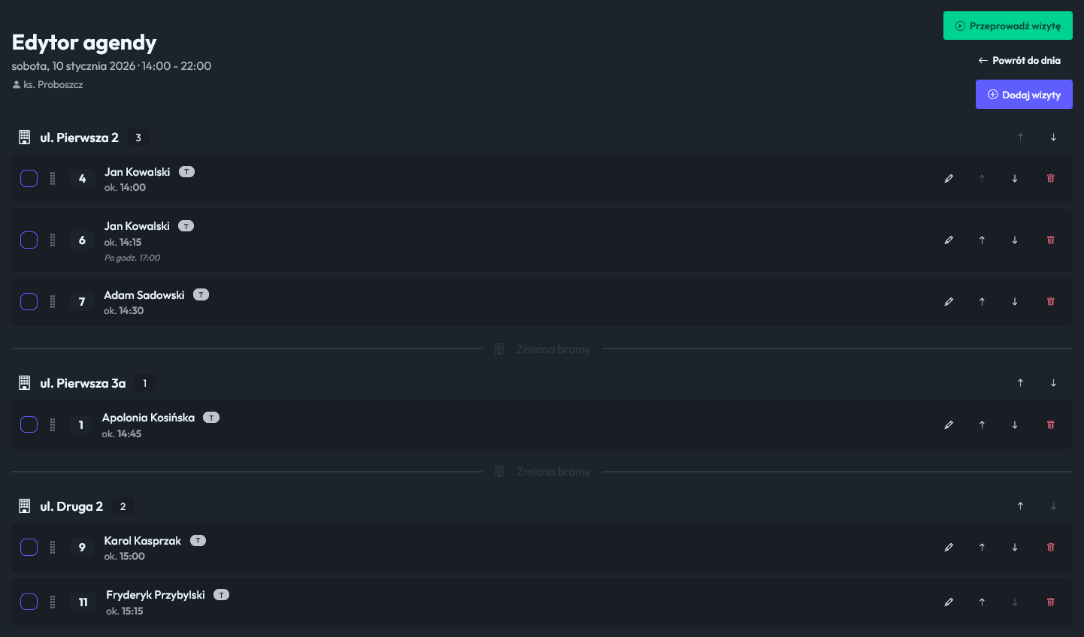
Plany i kalendarze
Michał Chawar SOK
Planowanie

Slide 20
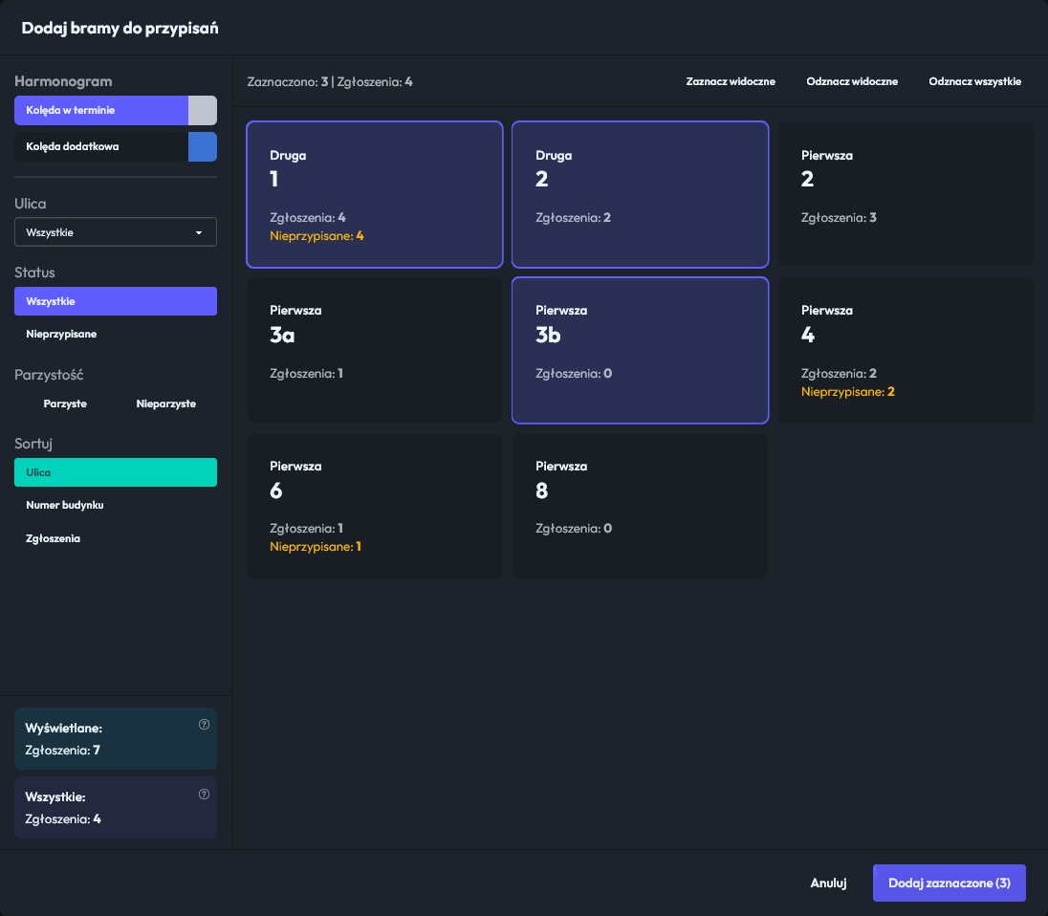
Plany i kalendarze
Michał Chawar SOK
Planowanie

Slide 21
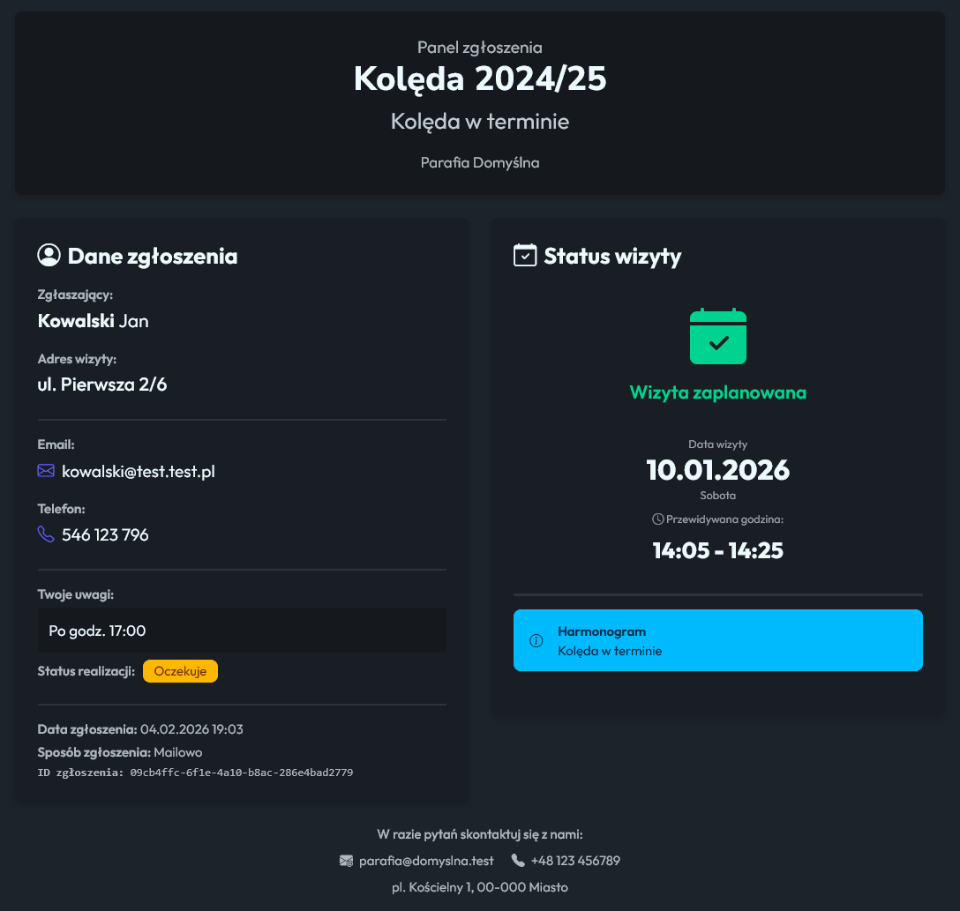
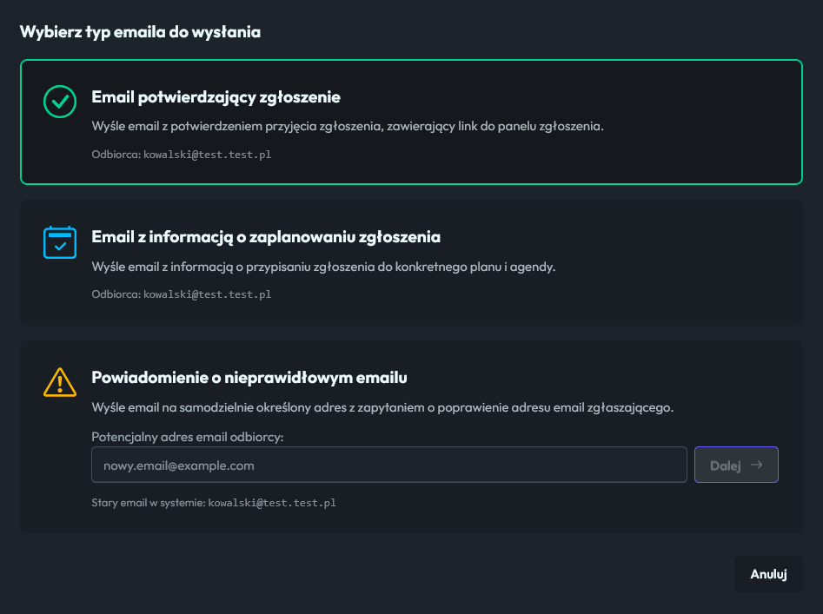
Panel zgłoszenia i maile
Michał Chawar SOK
Powiadamianie

Slide 22
Panel zgłoszenia i maile
Michał Chawar SOK
Powiadamianie

Slide 23









Technologie
Michał Chawar SOK
(ASP.NET)

Slide 24





Technologie
Michał Chawar SOK
Identity
MailKit
(ASP.NET)

Slide 25
Demonstracja

